Slide 1
C语言程序设计
课堂内容串讲
讲解人：叶深岚

Slide 2
第一部分
Chapter 1 C语言概论
Chapter 2 数据类型、运算符和表达式
Chapter 3 程序和流程控制
->数据存储形式、C语言中的基本规则
->顾名思义
->基本程序结构、条件语句（if & switch）、循环语句（for & while）

Slide 3
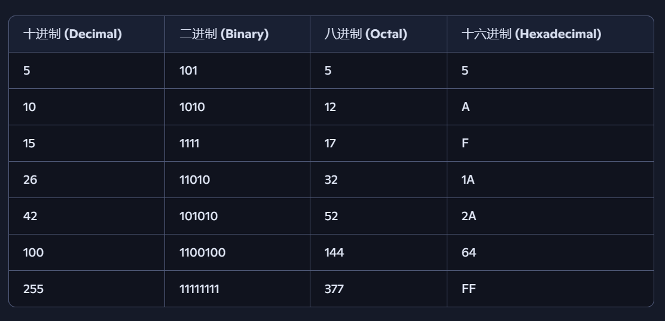
Chapter 1 C语言概论
1.1 进制
数据在计算机中表现得形式有：二进制、八进制、十进制、十六进制

Slide 4
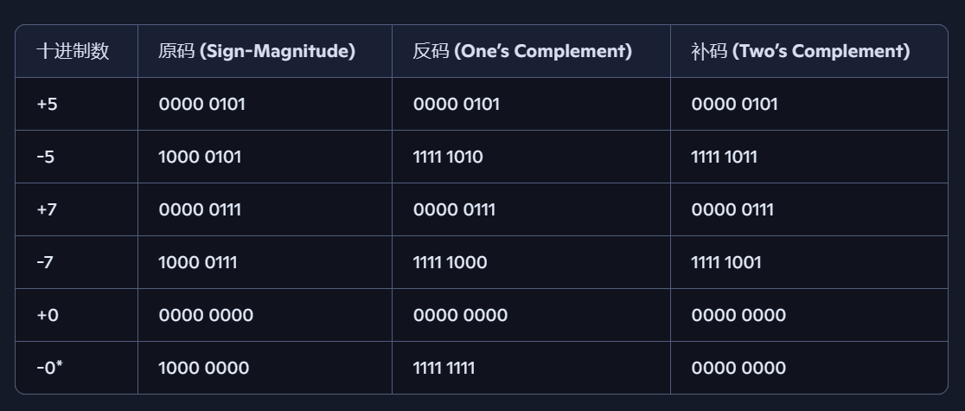
Chapter 1 C语言概论
1.2 原码、补码、反码
正数：三种表示完全相同。
负数：原码 → 反码（数值位取反） → 补码（反码 + 1）。

Slide 5
Chapter 1 C语言概论
1.3 C语言程序的标识符
标识符是变量、函数的名称，必须且仅能由（大小写）字母、下划线和数字组成。其中，数字不能作为标识符的开头。
正例
count
total_sum
Index1
MaxValue
_tempVar
反例
2count ❌ 不能以数字开头
total-sum ❌ 不能包含 –
float ❌ 与关键字冲突
my var ❌ 不能包含空格
#define ❌ 不能用特殊符号开头

Slide 6
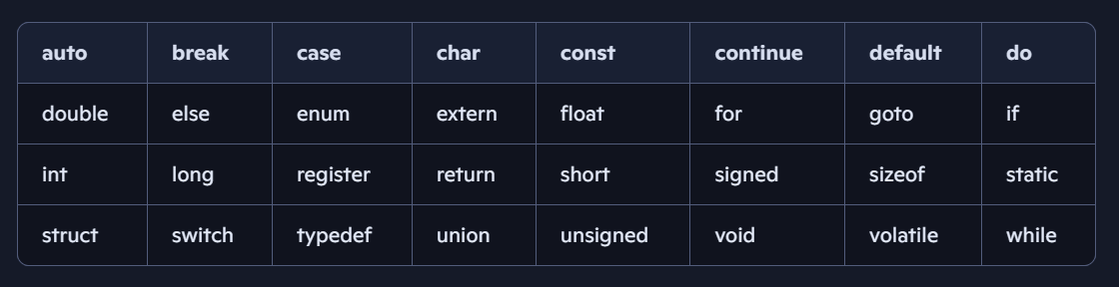
Chapter 1 C语言概论
1.3 C语言程序的关键字
关键字是C语言中有特殊含义的标识符，不能作为自定义标识符

Slide 7
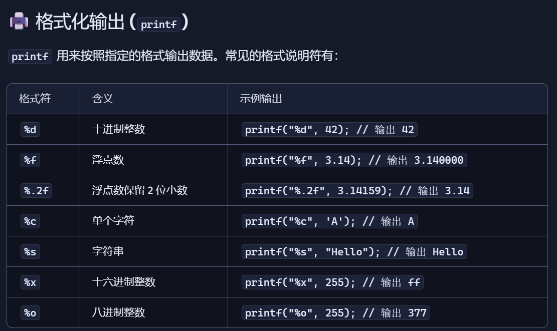
Chapter 1 C语言概论
1.4 格式化输入和输出

Slide 8
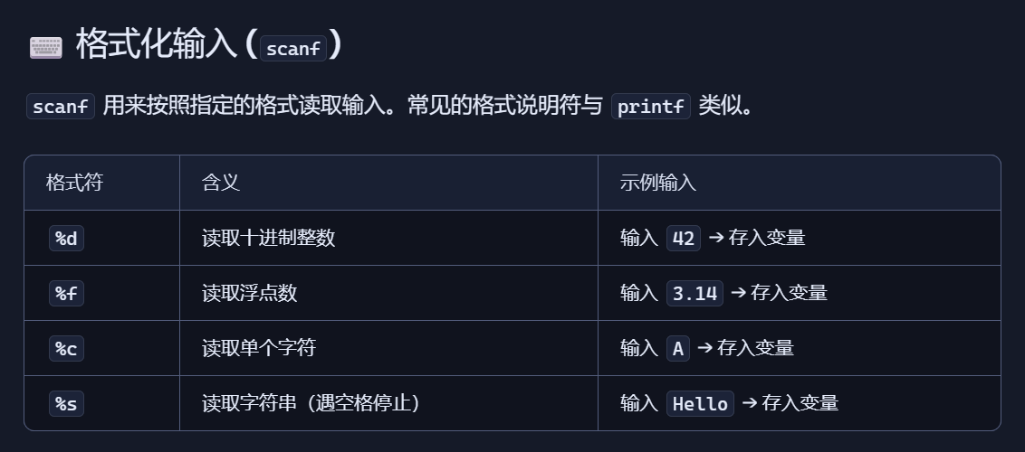
Chapter 1 C语言概论
1.4 格式化输入和输出

Slide 9
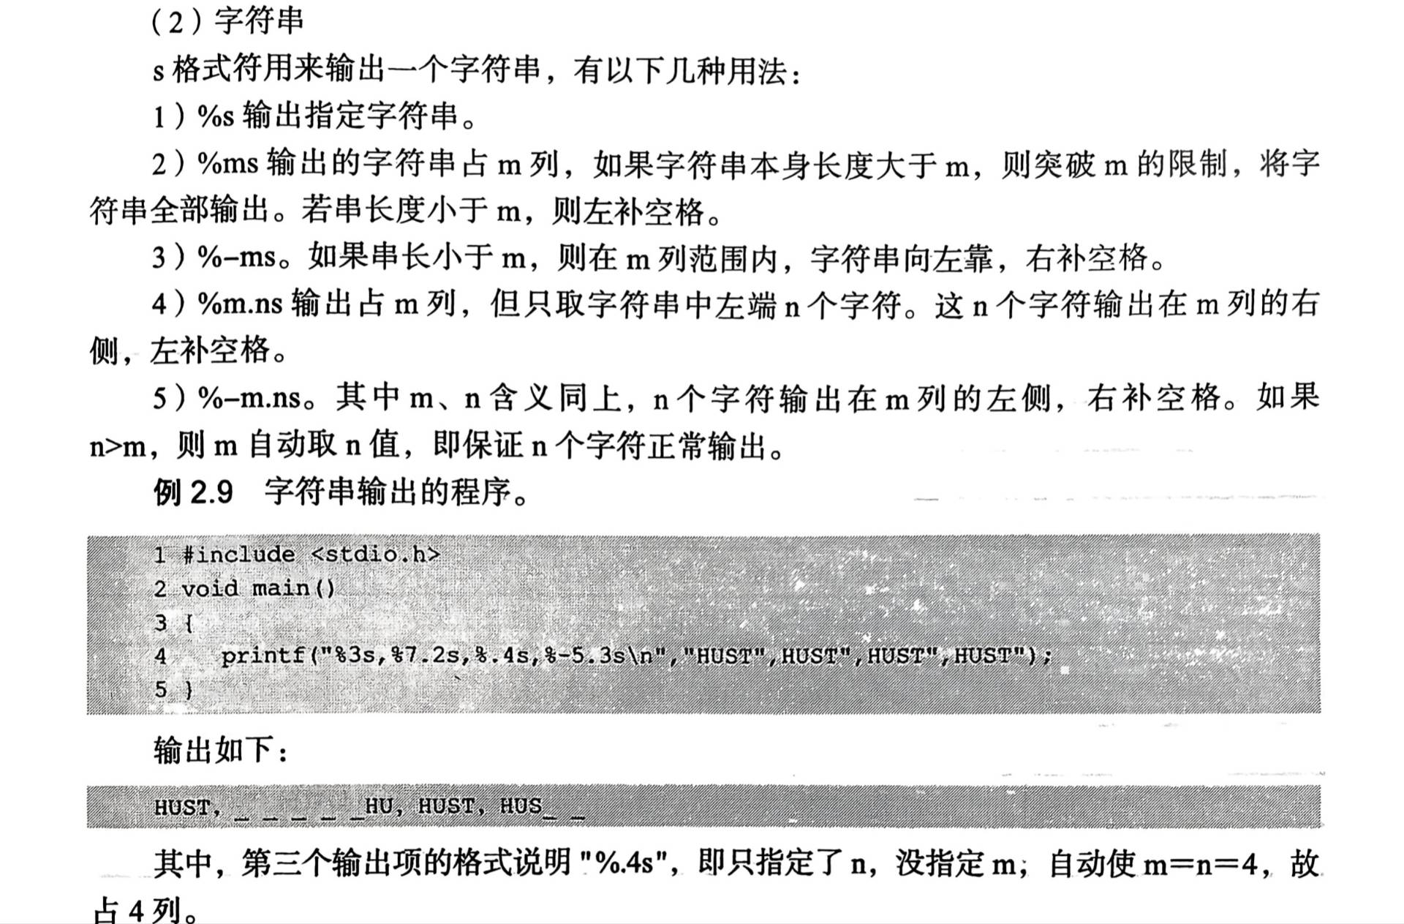
Chapter 1 C语言概论
1.5 输出字符串的格式化

Slide 10
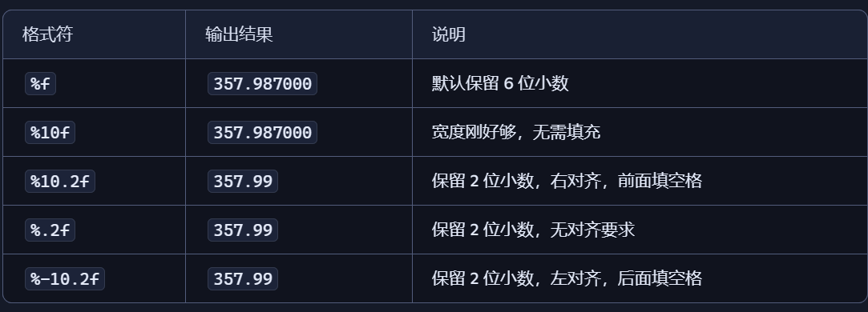
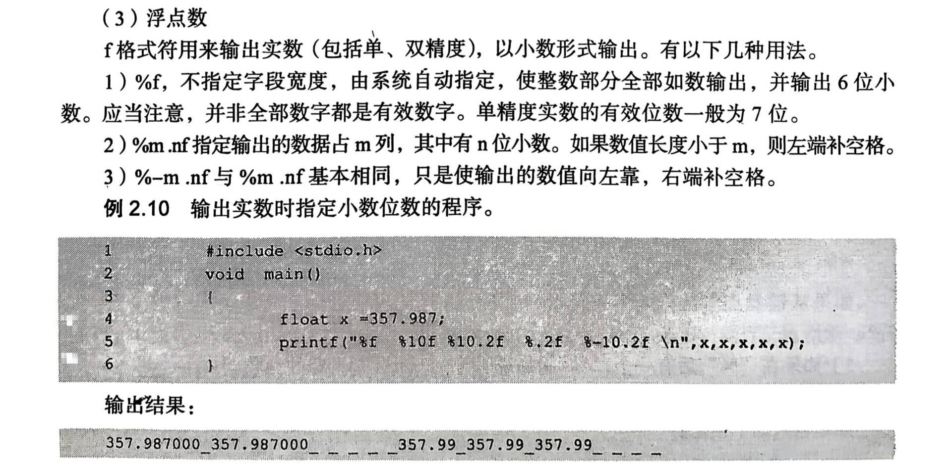
Chapter 1 C语言概论
1.6 输出浮点数的格式化

Slide 11
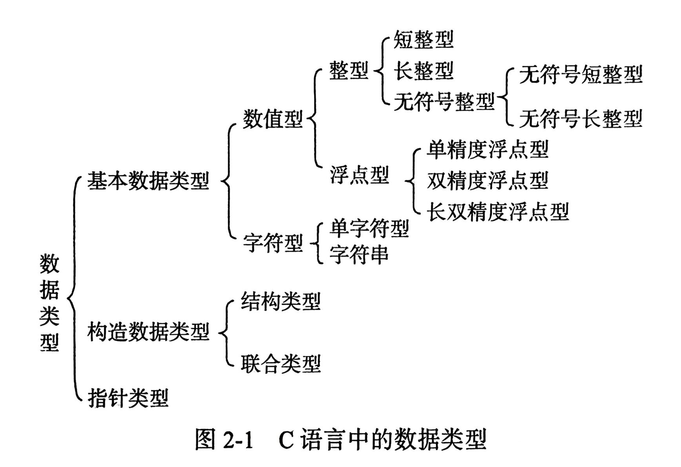
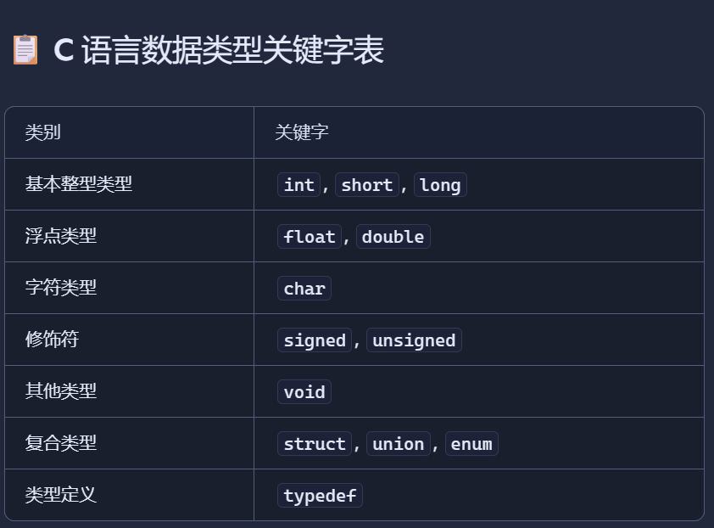
Chapter 2 数据类型、运算符和表达式
2.1 数据类型

Slide 12
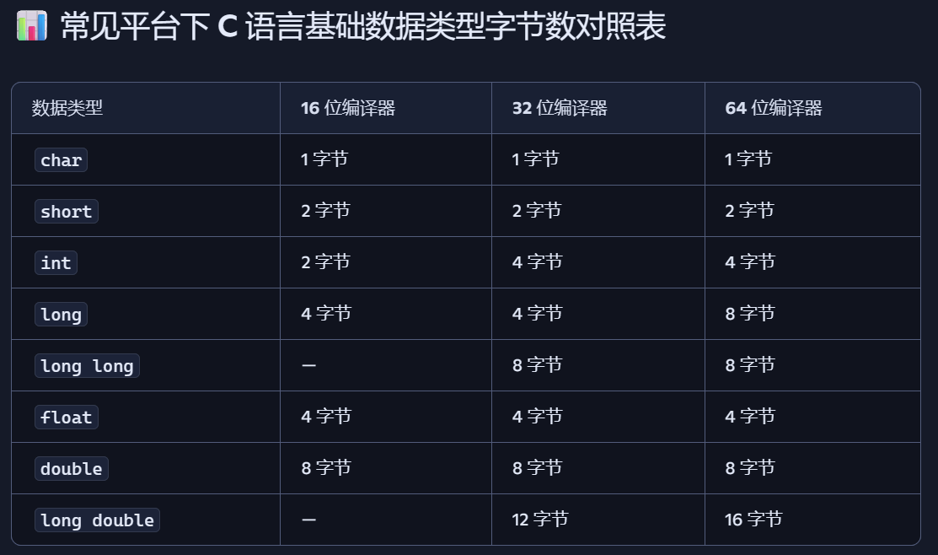
Chapter 2 数据类型、运算符和表达式
2.1 数据类型

Slide 13
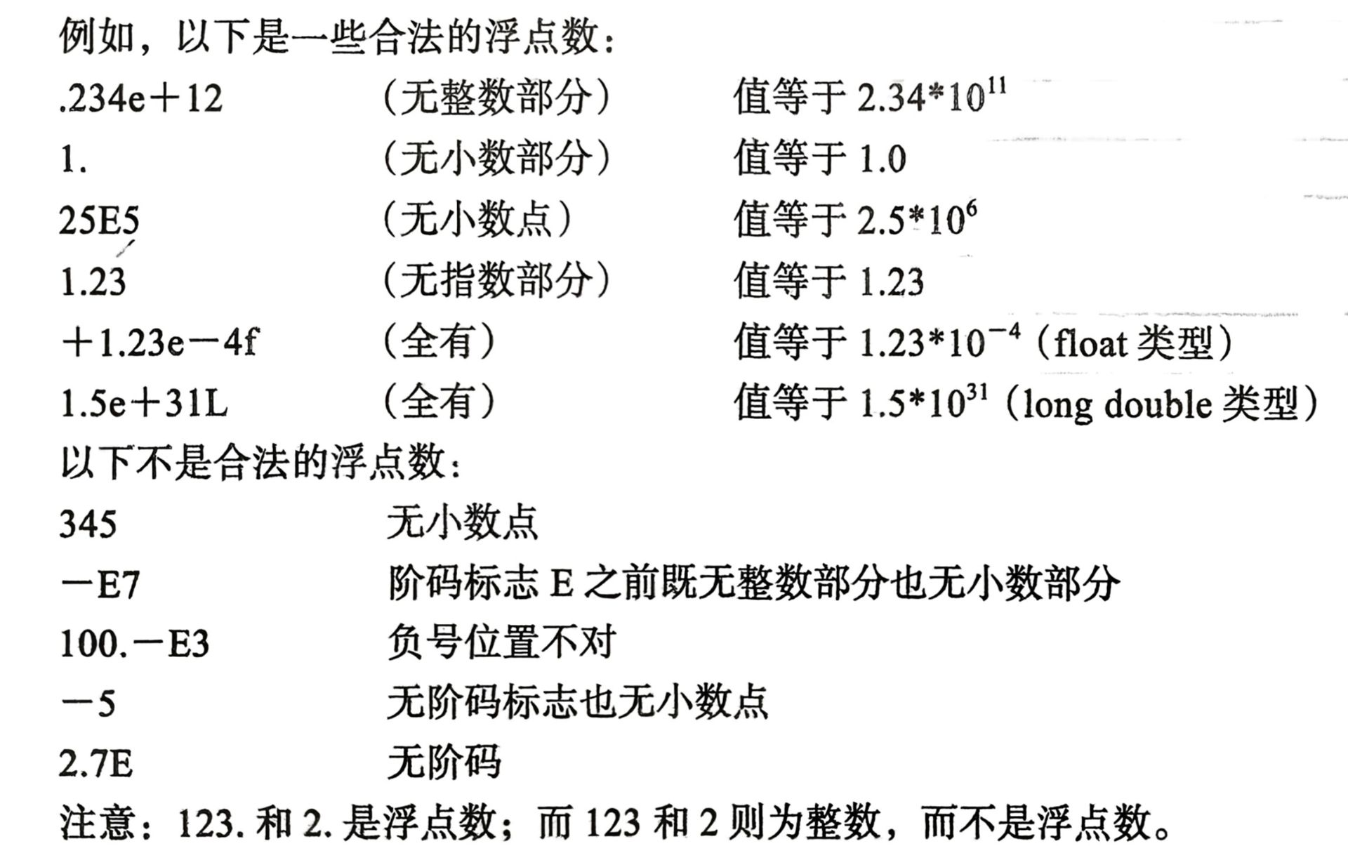
Chapter 2 数据类型、运算符和表达式
2.1 数据类型

Slide 14
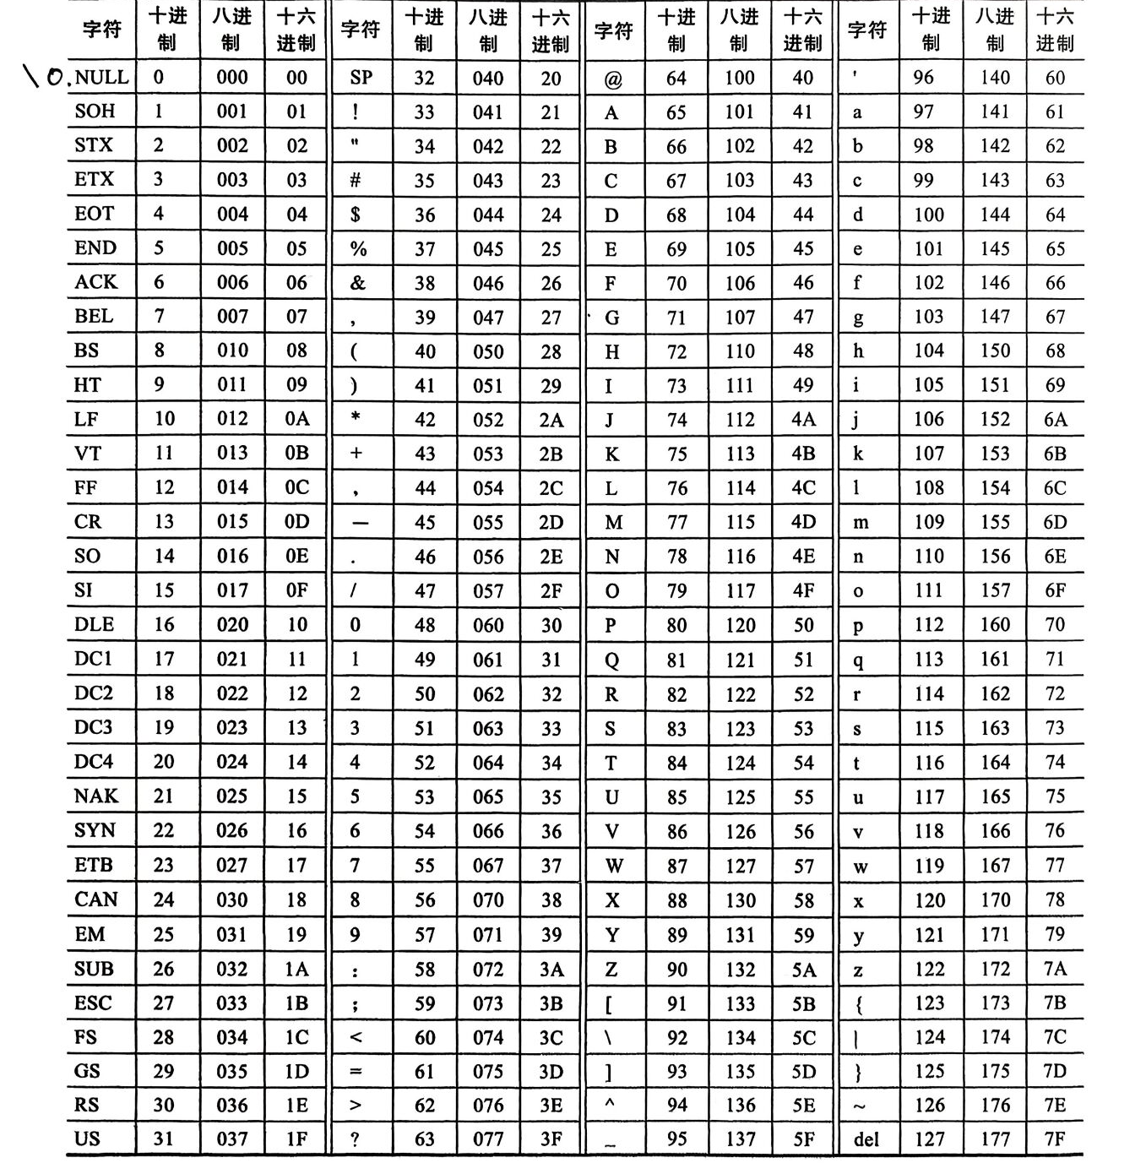
Chapter 2 数据类型、运算符和表达式
2.1 数据类型

Slide 15
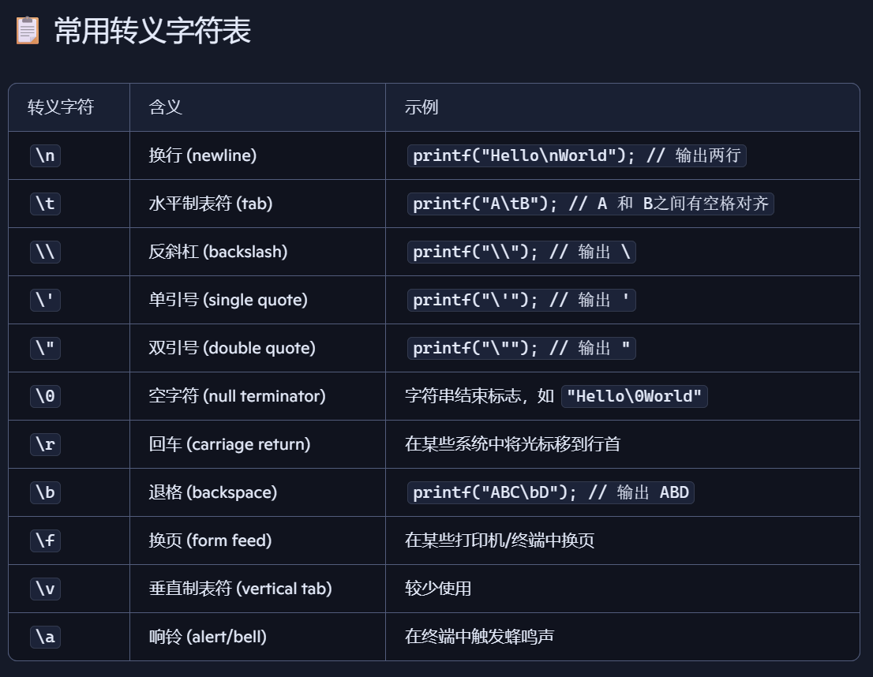
Chapter 2 数据类型、运算符和表达式
2.1 数据类型

Slide 16
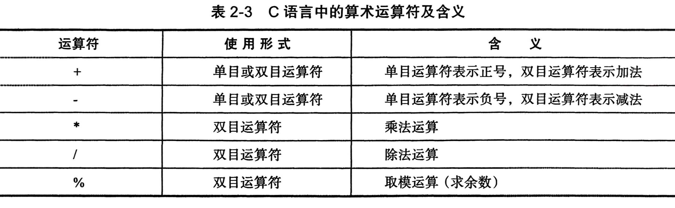
Chapter 2 数据类型、运算符和表达式
2.2 运算符

Slide 17
Chapter 2 数据类型、运算符和表达式
2.2 运算符
按位运算符
& 按位与
| 按位或
^ 按位异或
<< 左位移
>> 右位移
~ 按位取反
byte a = 01010011, b = 10001110;
a & b;
a | b;
a ^ b;
a << 3;
a >> 3;
~a;
考试中遇到按位运算通常不会直接给你两个二进制量，而是用其他各种数据类型进行按位运算，如定义unsigned char b = 37; 需要求b &= 0xEEFF的值，则只需要将运算对象转化为二进制进行按位运算后再转化为相应的变量表达形式

Slide 18
Chapter 2 数据类型、运算符和表达式
2.2 运算符
逻辑运算符
&& 逻辑或
|| 逻辑与
! 非
int a = 0, b = 1;
(a && b) || (a || b) || (!a && b)

Slide 19
Chapter 2 数据类型、运算符和表达式
2.2 运算符
关系运算符
< 小于
> 大于
<= 小于或等于
>= 大于或等于
!= 不等于
== 等于

Slide 20
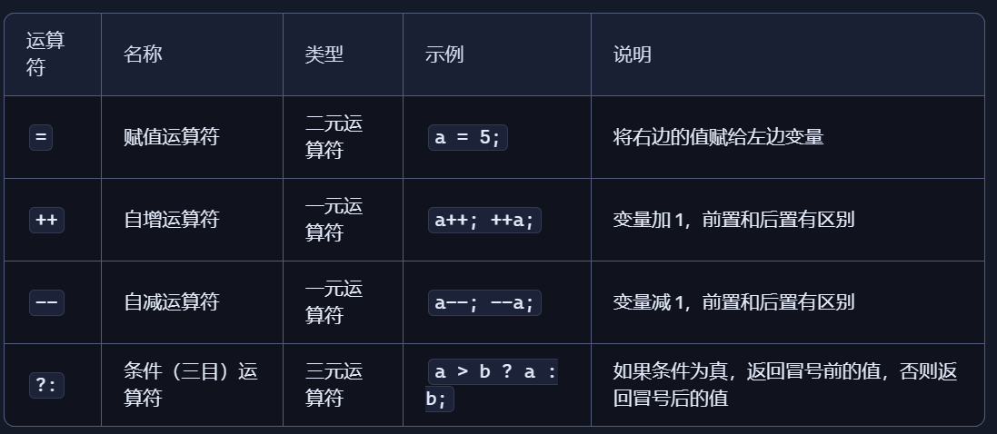
Chapter 2 数据类型、运算符和表达式
2.2 运算符

Slide 21
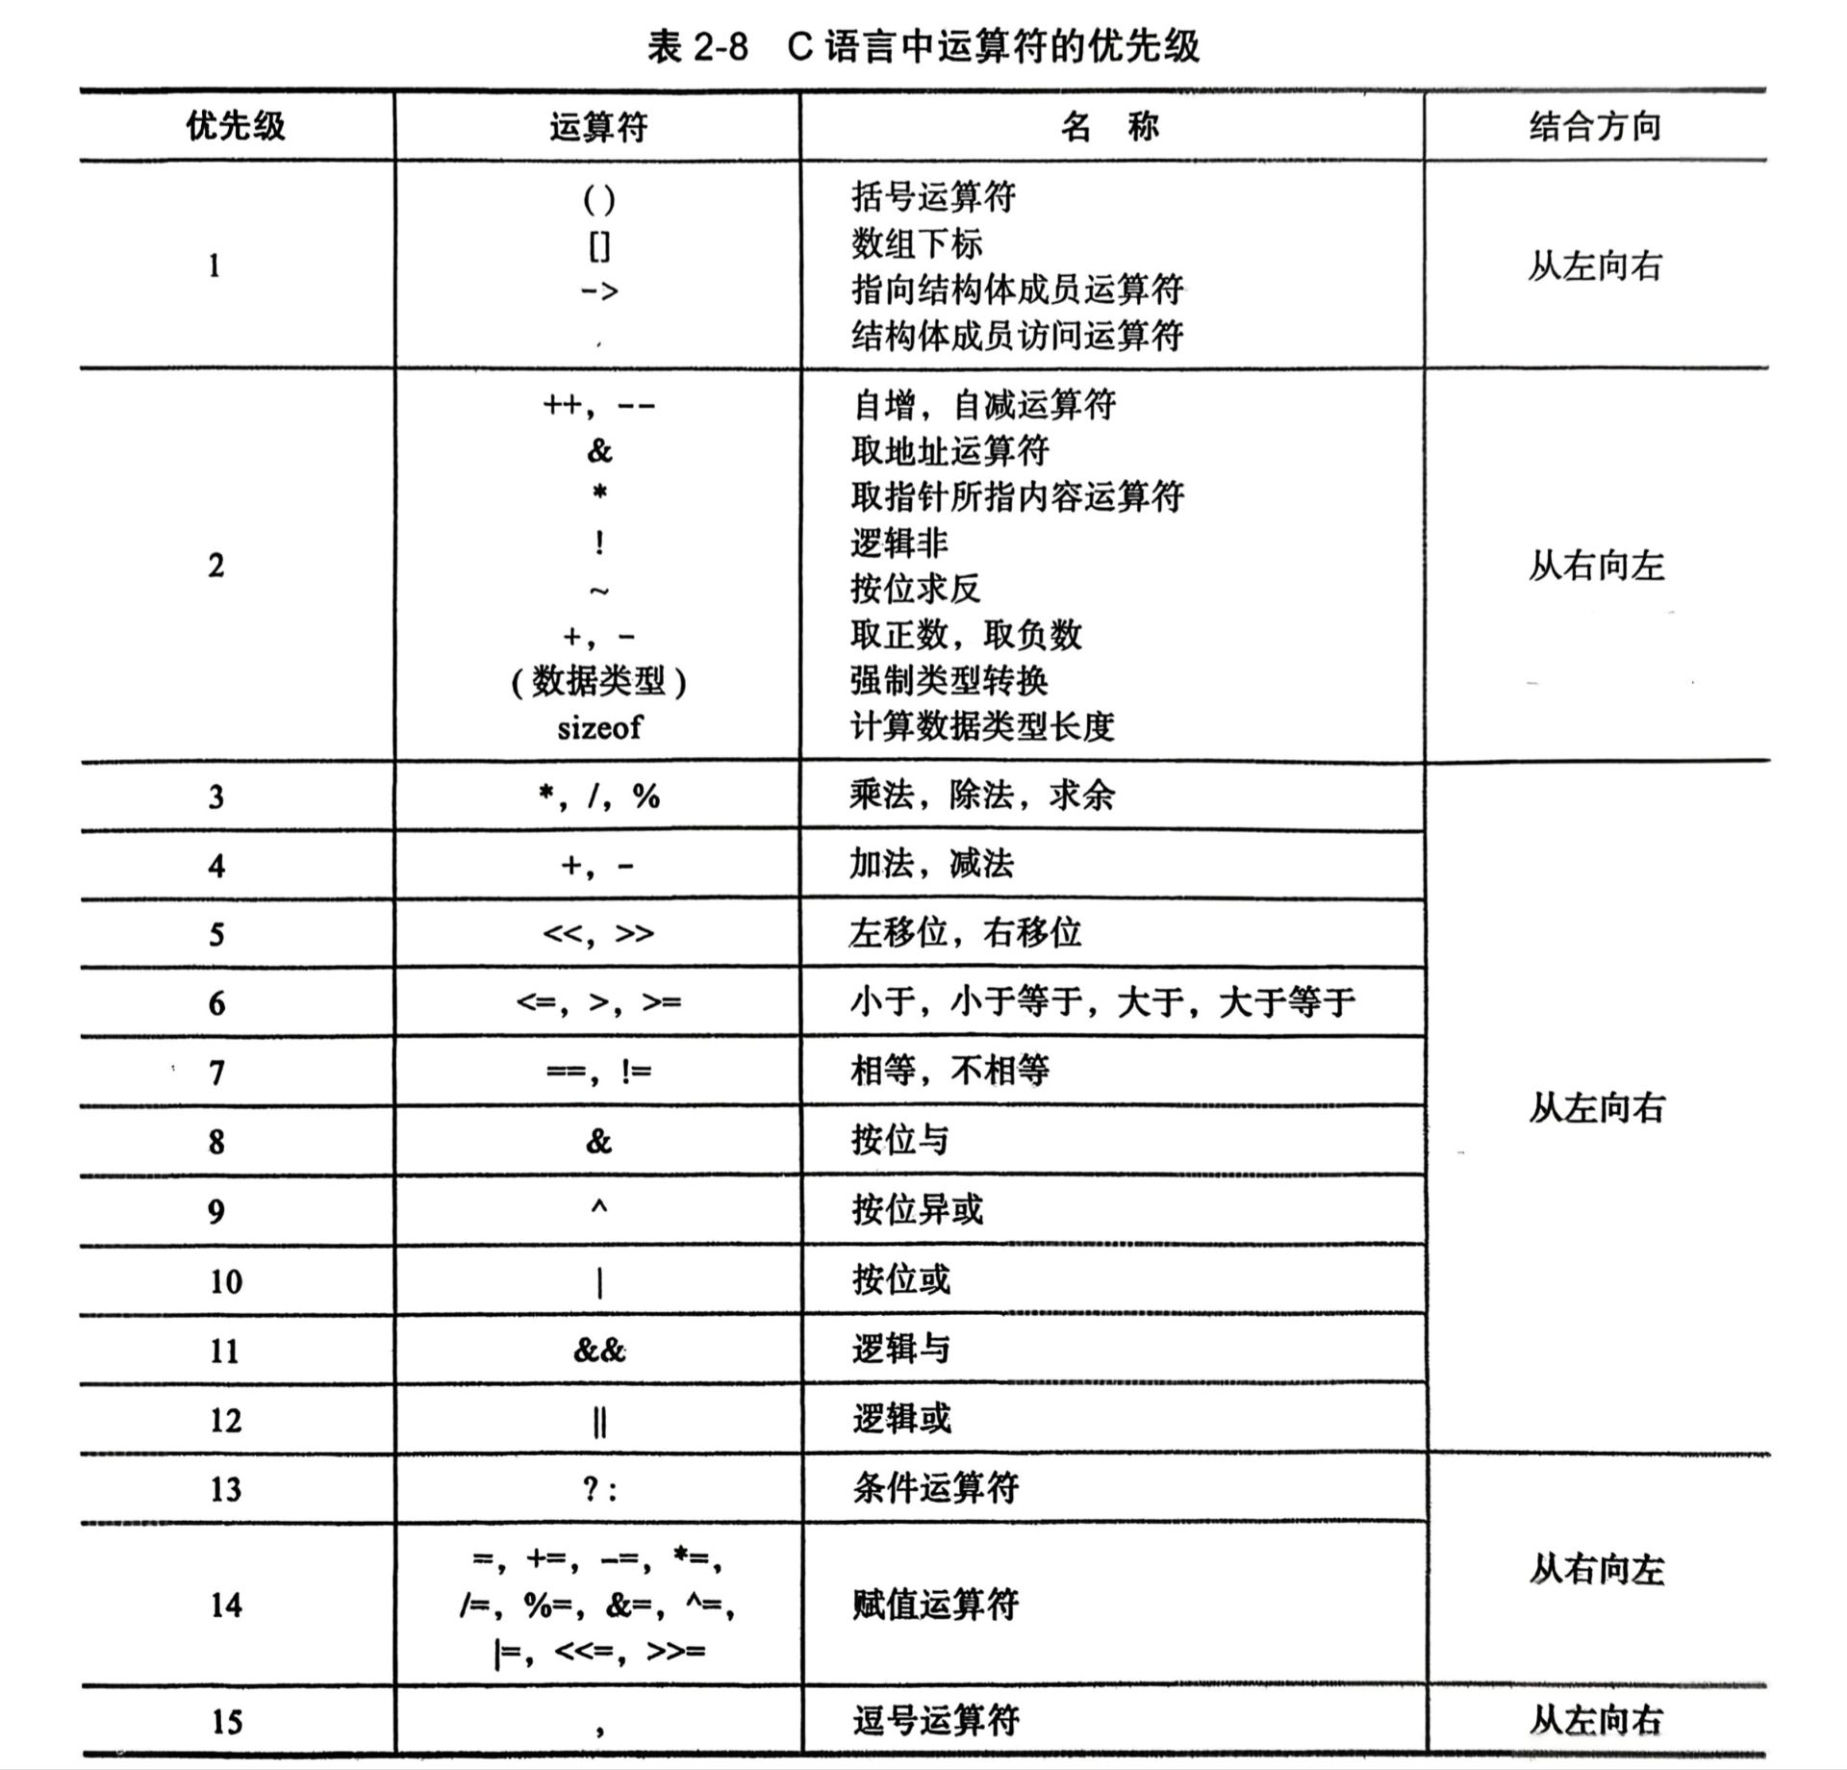

Slide 22
Chapter 2 数据类型、运算符和表达式
2.3 类型强制转换
形式如下
(数据类型)标识符或表达式
如定义了int a; float b; unsigned char c;
可以通过
b = (float)a;
c = (unsigned char) (a + 2);
强制转化数据类型

Slide 23
Chapter 3 程序和流程控制
3.1 if-else-if语句
#include <stdio.h>
int main() {
int score = 85;
if (score >= 90) {
printf("优秀\n");
} else if (score >= 75) {
printf("良好\n");
} else if (score >= 60) {
printf("及格\n");
} else {
printf("不及格\n");
}
return 0;
}
if (条件表达式1) {
// 当条件1为真 (非零) 时执行的语句
}
else if (条件表达式2) {
//当条件2为真 (非零) 时执行的语句
}
else {
// 当以上条件为假 (零) 时执行的语句
}

Slide 24
Chapter 3 程序和流程控制
#include <stdio.h>
int main() {
int day = 3;
switch (day) {
case 1:
printf("星期一\n");
break;
case 2:
printf("星期二\n");
break;
case 3:
printf("星期三\n");
break;
case 4:
printf("星期四\n");
break;
case 5:
printf("星期五\n");
break;
default:
printf("周末\n");
}
return 0;
}
3.2 switch语句
switch (表达式) {
case 常量1:
// 当表达式的值等于常量1时执行
break;
case 常量2:
// 当表达式的值等于常量2时执行
break;
...
default:
// 当以上所有 case 都不匹配时执行
}

Slide 25
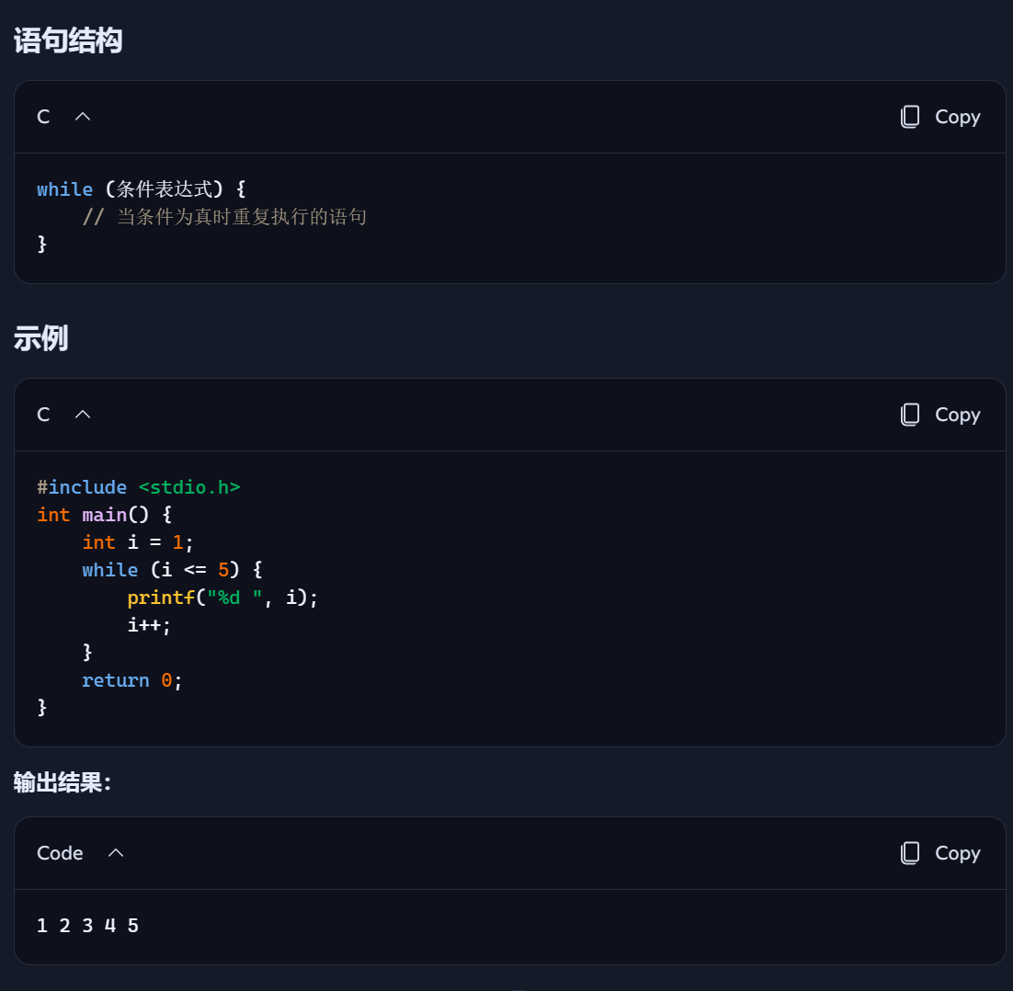
Chapter 3 程序和流程控制
3.3 while语句

Slide 26
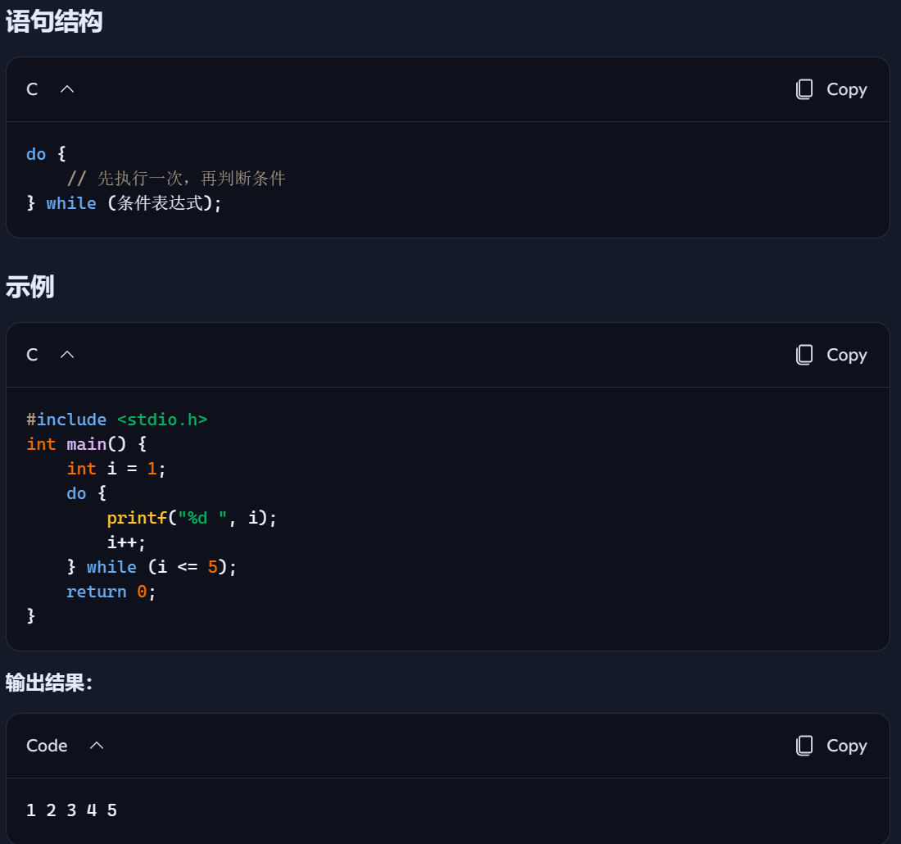
Chapter 3 程序和流程控制
3.3 do-while语句

Slide 27
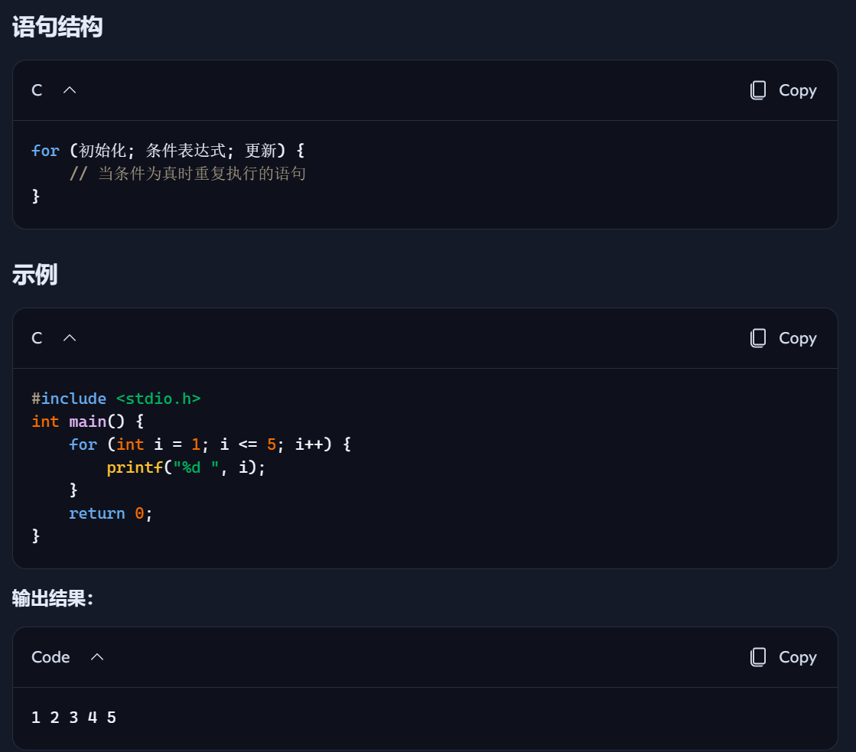
Chapter 3 程序和流程控制
3.3 for语句

Slide 28
Chapter 3 程序和流程控制
3.4 辅助语句
break：立即跳出当前循环，整个循环结束，不再继续执行。
continue：跳过本次循环剩余语句，直接进入下一次循环判断或迭代。

Slide 29
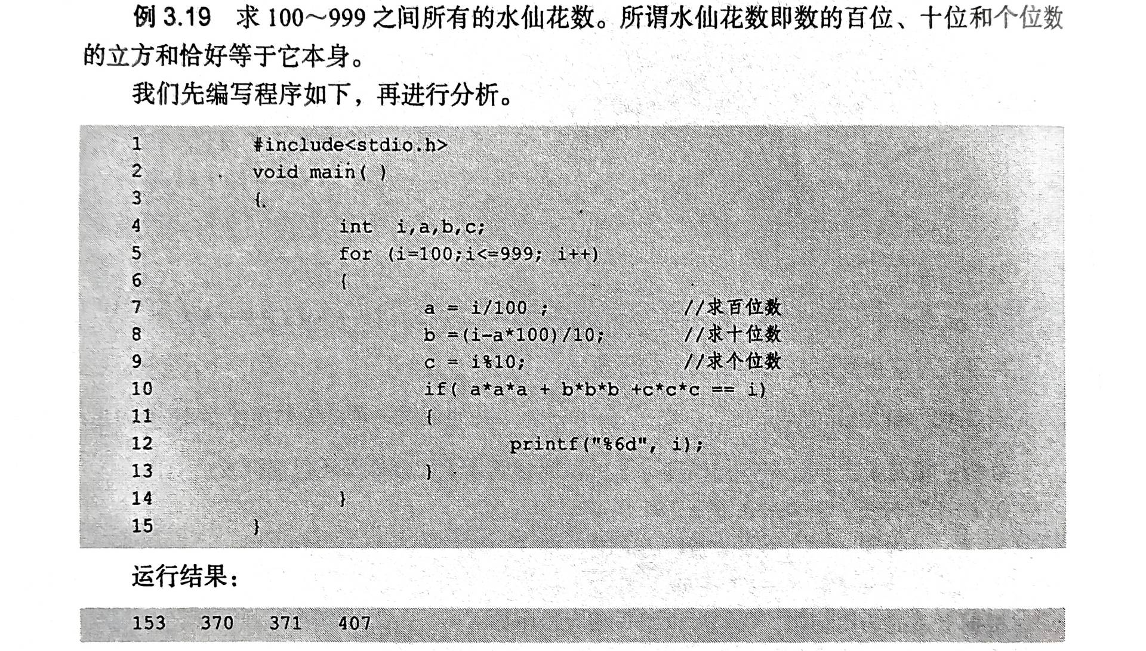
Chapter 3 程序和流程控制
3.5 综合举例：求水仙花数

Slide 30
第二部分
Chapter 4 函数
Chapter 5 数组
Chapter 6 指针
->函数的结构、声明、定义和调用；函数的类型，作用域；
->数组的定义和运用
->准备好迎接C语言最深奥的东西了吗

Slide 31
Chapter 4 函数
4.1 为什么要有函数
#include <stdio.h>
// 定义一个函数
int add(int a, int b) {
return a + b;
}
int main() {
int x = 5, y = 3;
int result;
// 调用函数
result = add(x, y);
printf("结果是: %d\n", result);
return 0;
}
函数的意义就是封装一个特定功能，向其传入特定的内容，并返回某些内容，和数学上的函数相似。
如对于二次函数f(x) = x²+5x，我们向该函数传入x=5，那么可以得到f(x)=50。

Slide 32
Chapter 4 函数
4.2 如何在源代码基础上封装一个函数
为了将加法功能封装为一个函数，你可以…
#include <stdio.h>
// 封装功能：计算两个整数的和
int add(int x, int y) {
return x + y;
}
int main() {
int a = 5, b = 3;
int sum = add(a, b); // 调用函数
printf("结果是: %d\n", sum);
return 0;
}
假设现在你写了以下代码
#include <stdio.h>
int main() {
int a = 5, b = 3;
int sum = a + b;
// 直接在 main 中计算
printf("结果是: %d\n", sum);
return 0;
}

Slide 33
Chapter 4 函数
4.2 如何在源代码基础上封装一个函数
让我们来仔细观察函数的结构
函数标识符（传入参数1，传入参数2）
int add(int x, int y) {
return x + y;
}
//以下是在main函数中
int sum = add(a, b); // 调用函数
返回值类型
函数具体功能
返回部分：
return （返回内容）

Slide 34
Chapter 4 函数
#include <stdio.h>
int x = 10; // 全局变量
int main() {
int y = 20; // main 函数的局部变量
if (y > 0) {
int z = 30; // if 语句块的局部变量
printf("%d %d %d\n", x, y, z);
}
// printf("%d\n", z); // ❌ 错误：z 在 if 块外不可见
...
return 0;
}
4.3 作用域

Slide 35
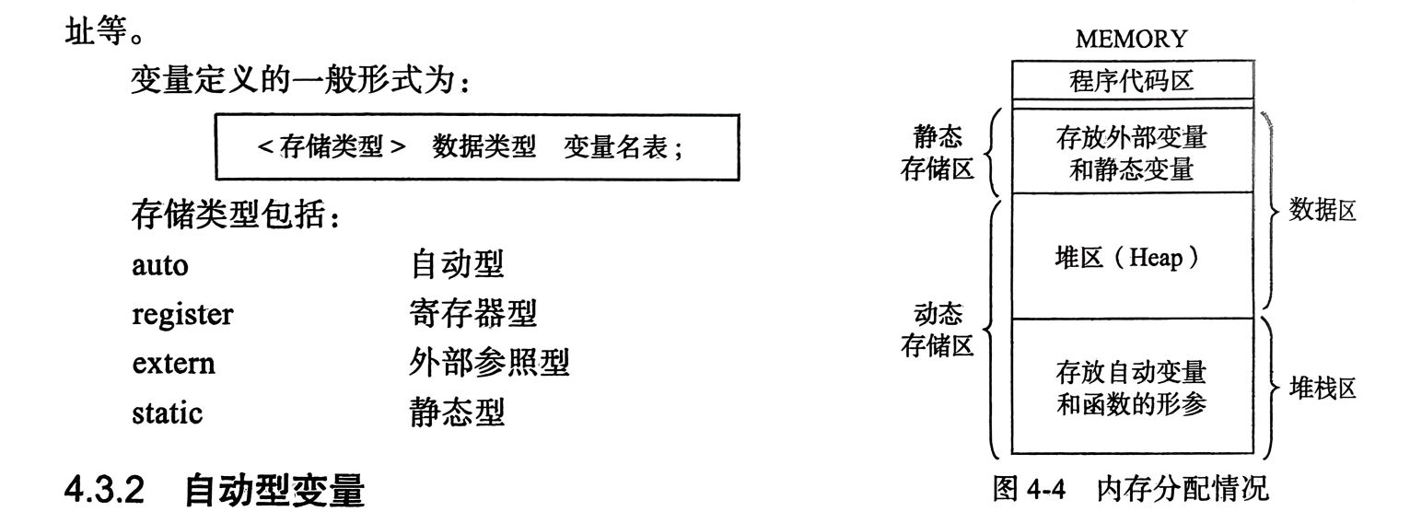
Chapter 4 函数
Episode 4.1 变量的存储类型

Slide 36
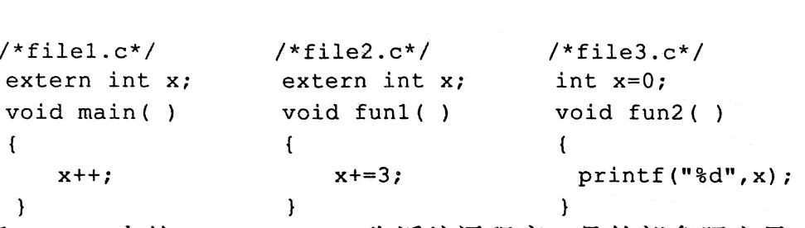
Chapter 4 函数
Episode 4.1 变量的存储类型
auto 自动型变量 -> 最常用的，编写代码时不必写
register 寄存型变量 -> 唯一考点：该变量寄存在CPU中，没有内存地址，因此取地址无效
extern 外部参照性变量 -> 变量定义应于本文件外找到，所有相关文件共用一个变量

Slide 37
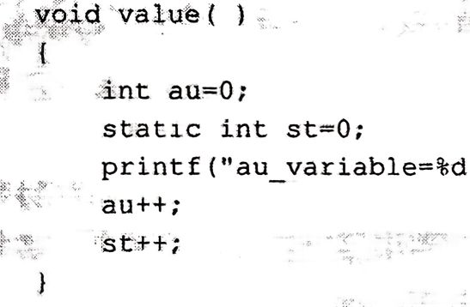
Chapter 4 函数
Episode 4.1 变量的存储类型
static 静态变量 -> 在程序结束前都不释放
情景1：定义在一个文件中的静态全局变量，外部不可访问
情景2：定义在函数中，让函数“记住”该量
情景3：定义函数类型，使外部文件不可用
#include <stdio.h>
static int a = 10;
…
#include <stdio.h>
static int func(…);
将整个文件的内容都会使用的量储存为静态全局变量，方便使用的同时避免污染其他文件
函数调用结束后该量不会被释放，下次调用时可使用上次调用结束后的结果
类似情景1
自C99标准后，新增了inline关键字，static的作用是将extern转为inline（简单理解为可以牺牲作用域提升性能）

Slide 38
Chapter 4 函数
4.4 递归函数
递归函数成为自调用函数，它的特点是，在函数内部直接或间接地自己调用自己。
#include <stdio.h>
int facto(int x) {
if (x == 1 || x == 0)
return 1;
else
return x*facto(x-1);
}
int main() {
printf(“%d”, facto(5));
}
return 5*(4*(3*(2*1)));
facto(5)
main()中的printf()
调用
调用
return 4*(3*(2*1));
facto(4)
调用
return 3*(2*1);
facto(3)
调用
return 2*(1);
return 1;
输出：120
facto(2)
facto(1)
调用

Slide 39
Chapter 5 数组
5.1 数组的定义
数组的定义：
[存储类型] 数据类型 数组名[常量表达式]
例如：
int a[10] = {0,1,2,3,4,5,6,7,8,9};
调用数组内数据时：
printf(“%d”, a[3]); // 从0开始数，0-9十个空间，分别代表十个量
注意：
数组是个集体，不能直接参与运算
数组名就是一个指针，它代表该数组的首地址，如 &a[0] == a
当想尝试访问a[10]时，会出现越界，可能造成程序运行异常
在遍历数组时，对于循环的初始条件，一般都会令临时变量i=0再开始循环，如
for(i = 0; …; …)

Slide 40
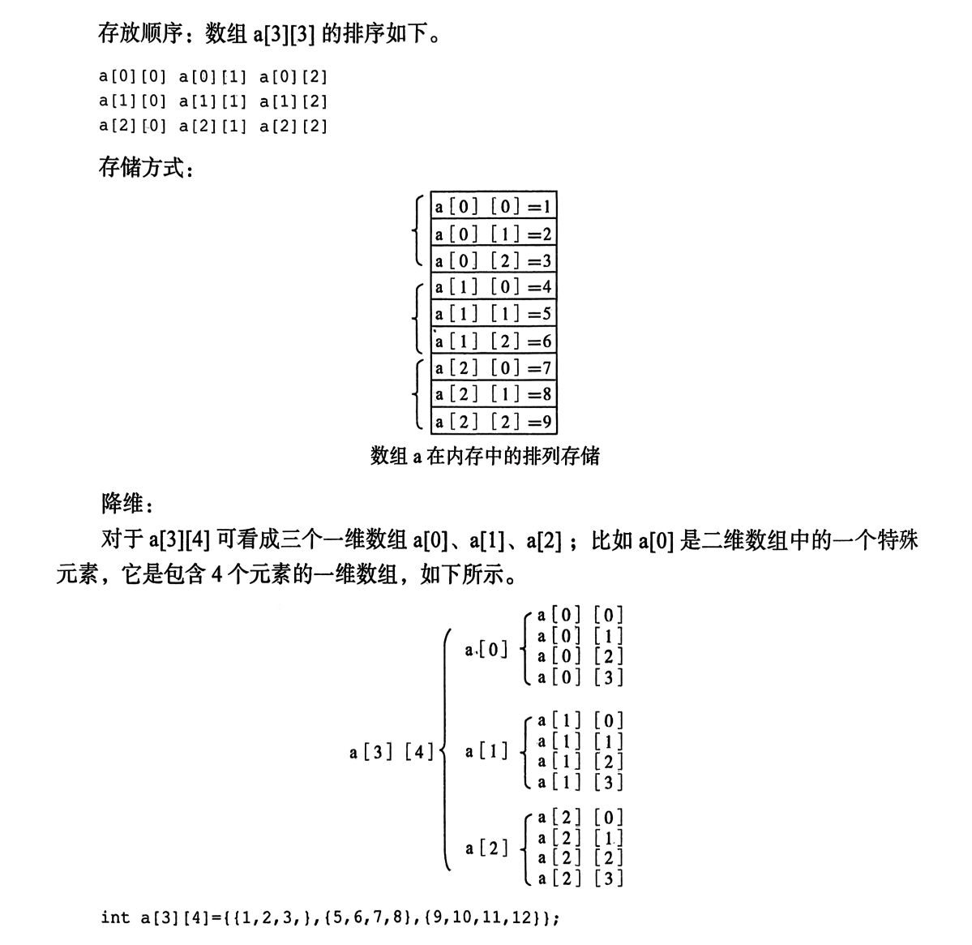
Chapter 5 数组
5.2 多维数组
注意：
在C语言中，多维数组的定义更注重更低维的定义，即你可以不定义高维边界，如
a[][4]
a[][7][3]
但这样仅限于形参类型说明时简约化编写如
int func(int a[][4]){…};
其他情况容易出错，不要养成这样的习惯，该多少明确写，不然数组越界了就是
指针越界

Slide 41
Chapter 5 数组
5.4 数组在函数间的传递
放到第六章一起讲

Slide 42
Chapter 6 指针
6.1 指针定义、内存
指针，即变量的地址，它揭漏了变量的位置，从而你可以直接通过指针操纵该变量（如果可以）。
（一维）指针的定义形式：
[存储类型] 数据类型 *指针名
例如：
int *px; // 习惯上，我们会定义int x; 而用px代表它的指针，前面的p即”pointer”
也可以写：
int* px;
此处更强调定义的这个变量是指针，上面的更强调定义的指针是int型的，两者无本质差别
可以和非指针变量一起定义，如：
int x, *px = &x;

Slide 43
Chapter 6 指针
6.1 指针定义、内存
内存在计算机中的是整齐排列的，常见的表示最小内存的单位为1byte，如果将1byte用一个长方形表示，那么内存可以用一列由 同一大小长方形组成的 特别长的 序列表示
…
每个byte都有一个编号，使用16进制数表示（0x表示十六进制数），1byte = 8bit。
0x10
0x11
0x12
0x13
0x14
px
0x15
0x16
0x17
…

Slide 44
Chapter 6 指针
6.2 指针的使用和运算
取地址运算符 &
int x, *px = &x;
scanf(“%d”, &x); // 或scanf(“%d”, px);
取内容运算符 *
printf(“%d”, *px);
// 特别地，在定义指针时，*表示定义的变量是个指针，而不是取内容作用
现在，你可以通过指针对变量进行操作：
int x = 0, *px = &x;
*px = 5;
printf(“%d”, x); // 输出为5而不是0
注意：
如果直接定义指针并且直接通过指针赋值，如int *p; *p = 5; 那么p就是个野指针，它指向的数据5并不知道会被存到何处，因此避免这样写。

Slide 45
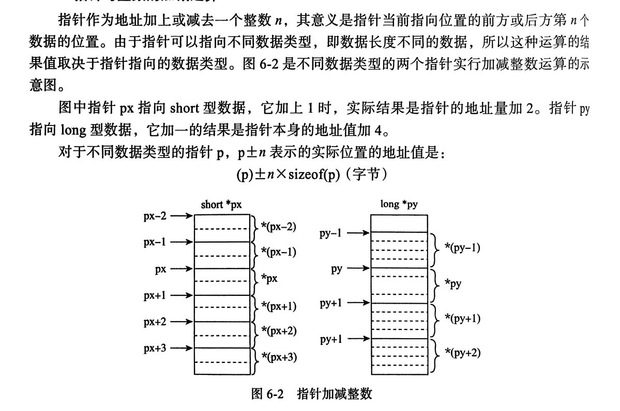
Chapter 6 指针
6.2 指针的使用和运算
指针加减与自增自减 ++/--

Slide 46
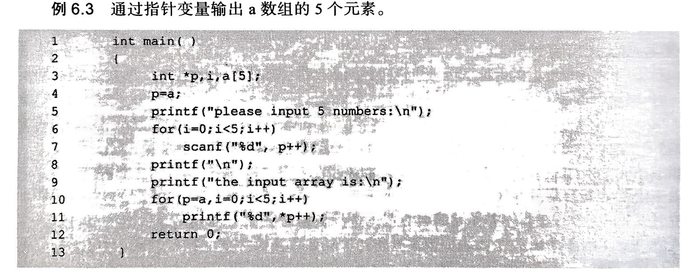
Chapter 6 指针
6.2 指针的使用和运算
指针加减与自增自减 ++/--

Slide 47
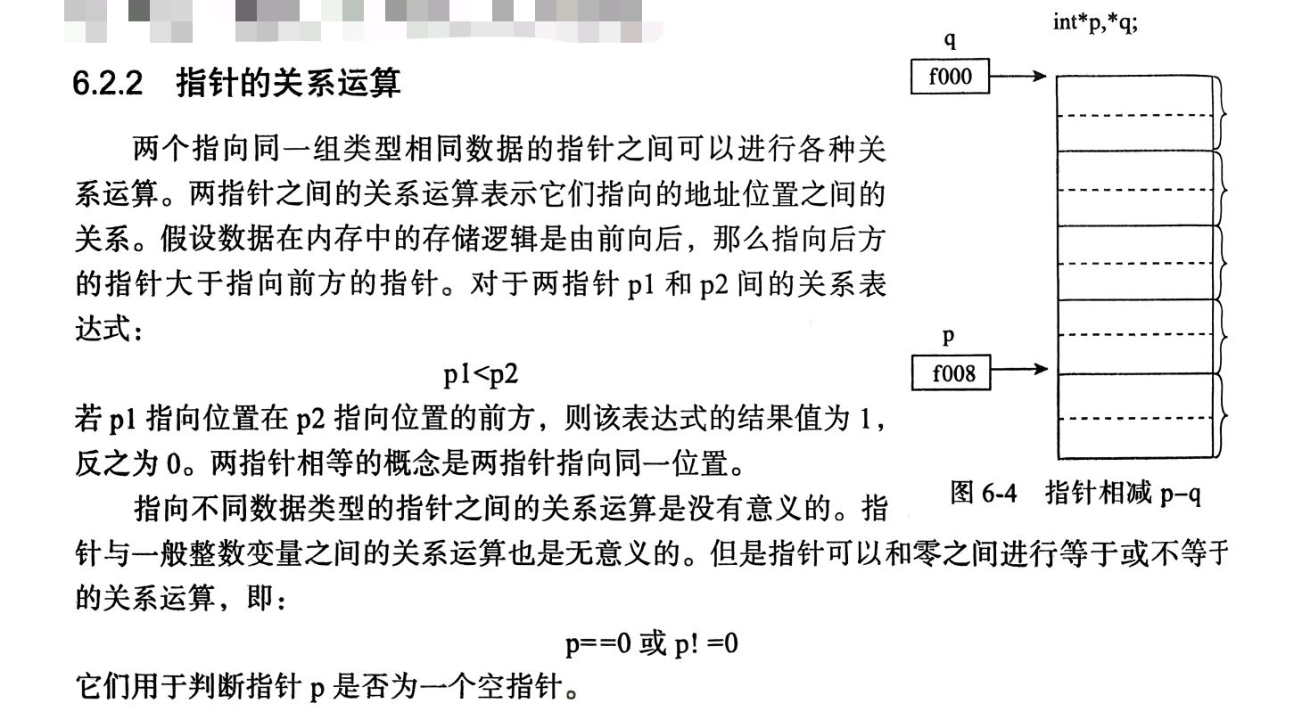
Chapter 6 指针
6.2 指针的使用和运算

Slide 48
Chapter 6 指针
6.3 动态分配内存
（易错点）
解决 不确定各个时刻应该分配多少内存的问题 或 直接将指针当作变量使用时 需要做的事
要求头文件：
#include <stdlib.h>
#include <alloc.h>
相关函数：
void *malloc (unsigned size); // 为指针分配内存并返回相应地址给指针
void free (void *ptr) // 将动态分配了内存的指针释放，如果不手动释放，程序不会自动给你释放（易错点）
使用示例：（不安全）
int *px;
px = (int *)malloc(sizeof(int));
free(px);

Slide 49
Chapter 6 指针
6.3 动态分配内存
更安全地动态分配内存
形式：
if (指针名 = (类型 *)malloc(空间大小) == NULL) {出错处理操作}
首先对目标指针使用malloc函数，将malloc函数返回的指针转化为目标指针对应的类型
然后对指针名进行判断，如果为空则代表失败，需要进行相关处理
如果为真，malloc操作已经成功，接下来的代码可以编写使用该指针的相关内容
free函数可以适用于所有指针吗？

Slide 50
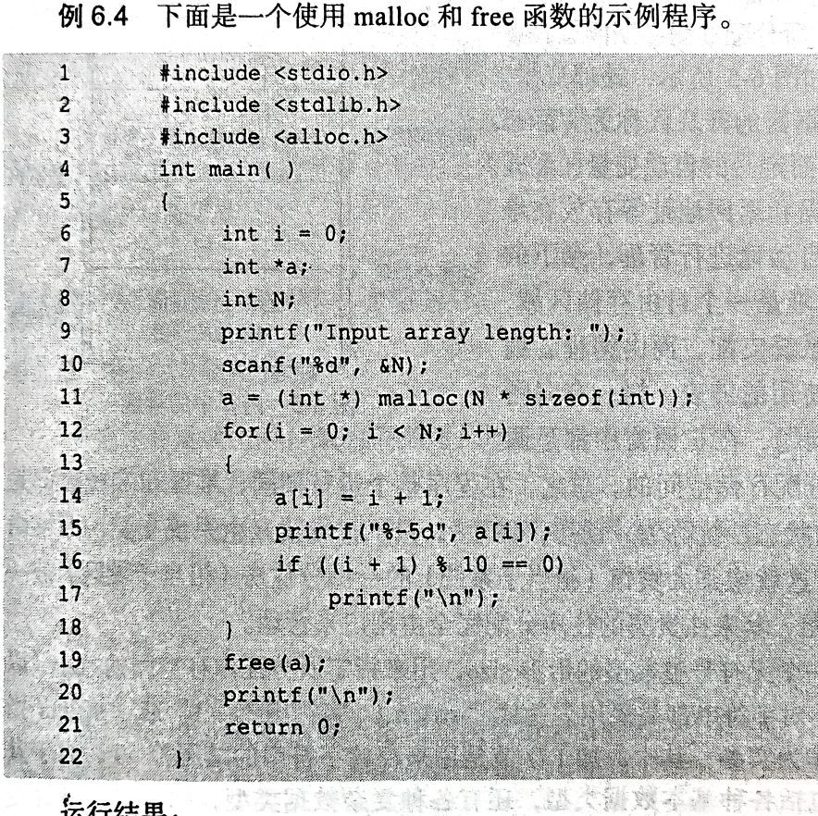
Chapter 6 指针
6.3 动态分配内存

Slide 51
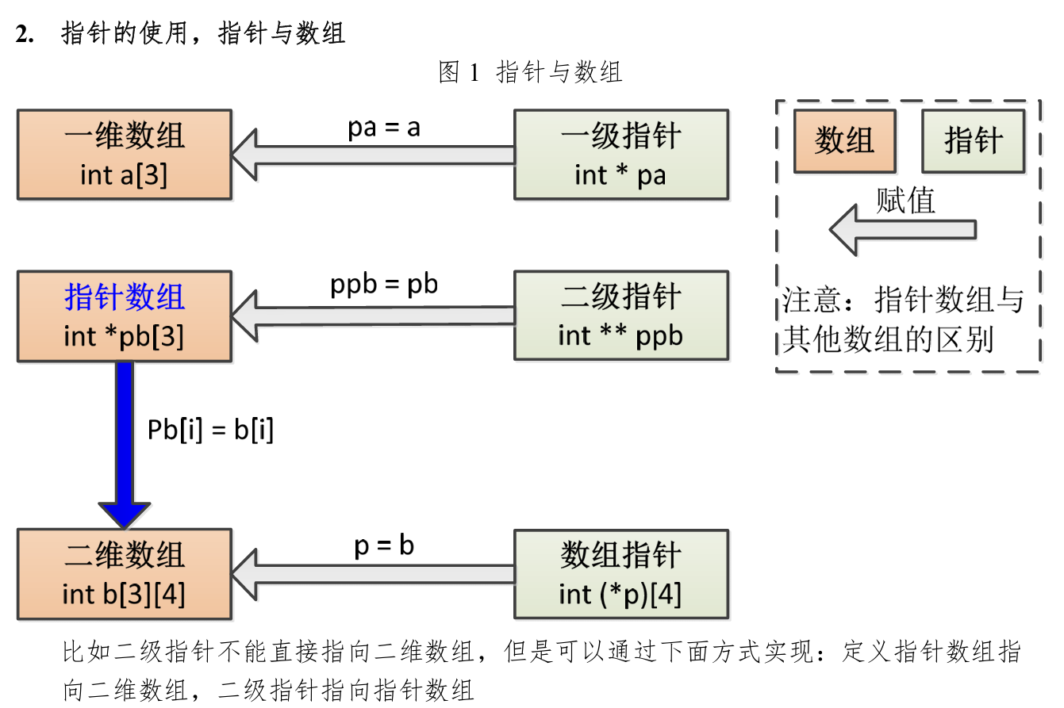
Chapter 6 指针
6.4 指针与数组

Slide 52
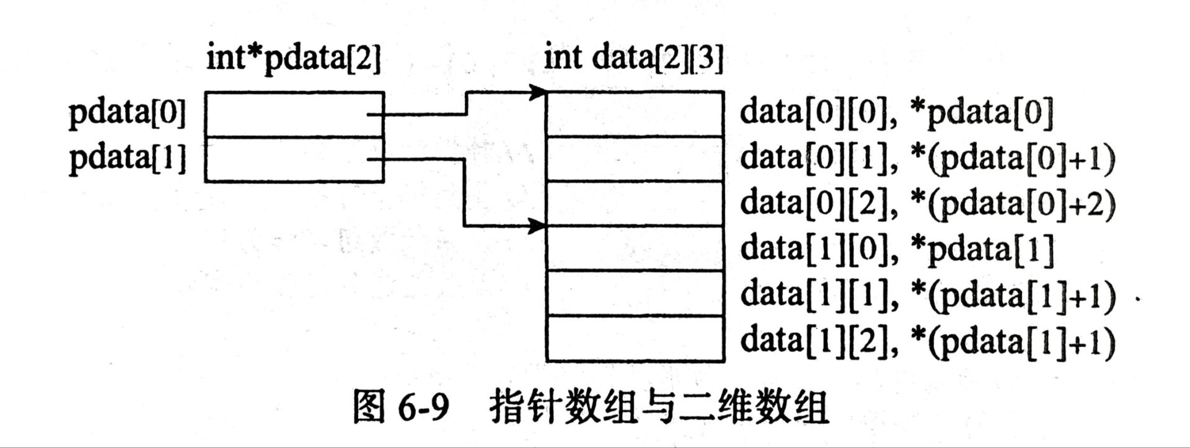
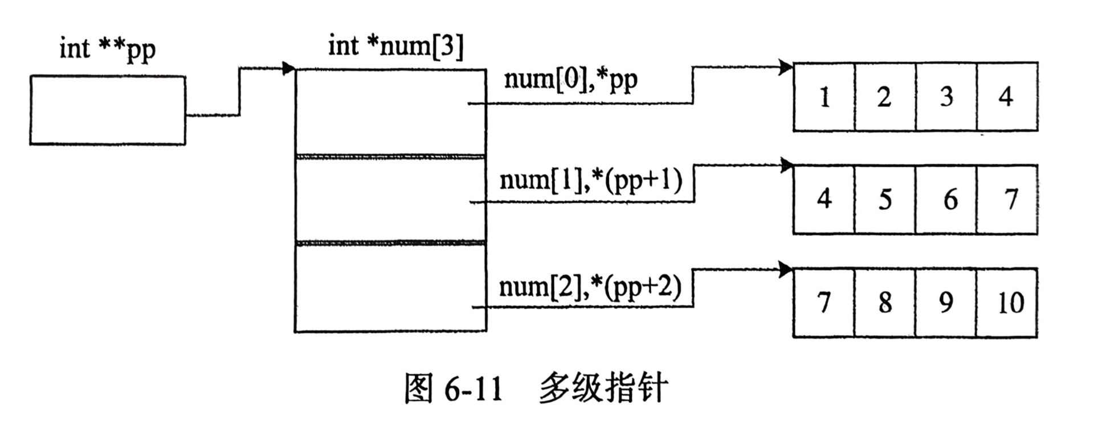
Chapter 6 指针
6.4 指针与数组

Slide 53
Chapter 6 指针
6.4 指针与数组
一维指针int *p1;
等效于p[4]={a[0][0], a[0][1],
a[0][2], a[0][3]};
指针数组int *p3[4];
p3[4]={数组1地址, 数组2地址,
数组3地址, 数组4地址};
a[0]
a[1]
数组指针int (*p2)[5];
a[2]
a[3]
二级指针int **pp;
pp = p; // 指针数组也是数组，标识符仍可以被当作是一个指针
一个二维数组
a[4][5]

Slide 54
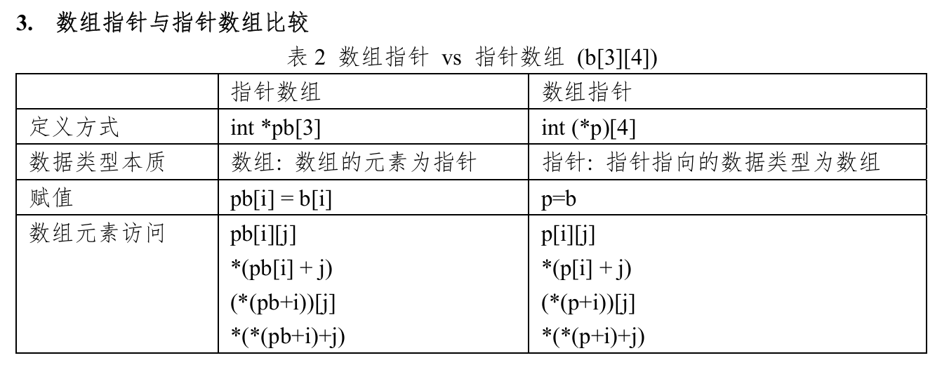

Chapter 6 指针
6.4 指针与数组
指针数组，数组指针，多级指针在访问数组元素时，书写方式均一致，记住一种的形式即可
但在考虑三者的运作逻辑时，需要进行区分（一般也不会这么考）

Slide 55
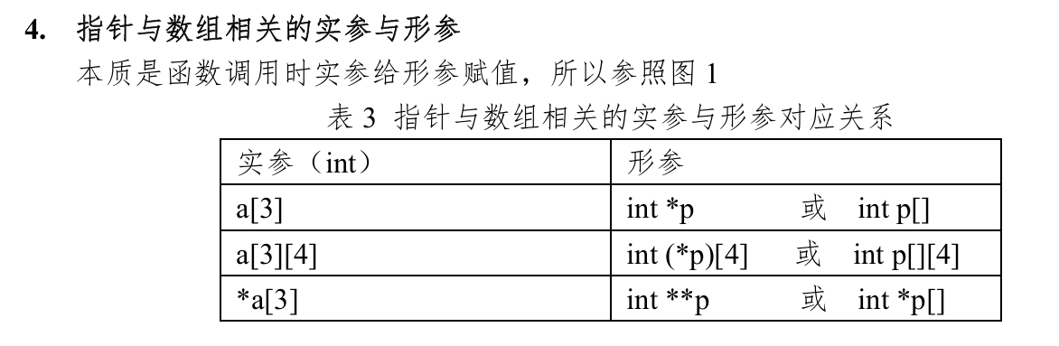
Chapter 6 指针
6.5 数组在函数间的传递

Slide 56
第三部分
Chapter 7 字符串
Chapter 8 结构体、联合体
Chapter 10 编译预处理
->字符变量，字符串；字符串相关函数库及应用
->数据处理的利器
->define include

Slide 57
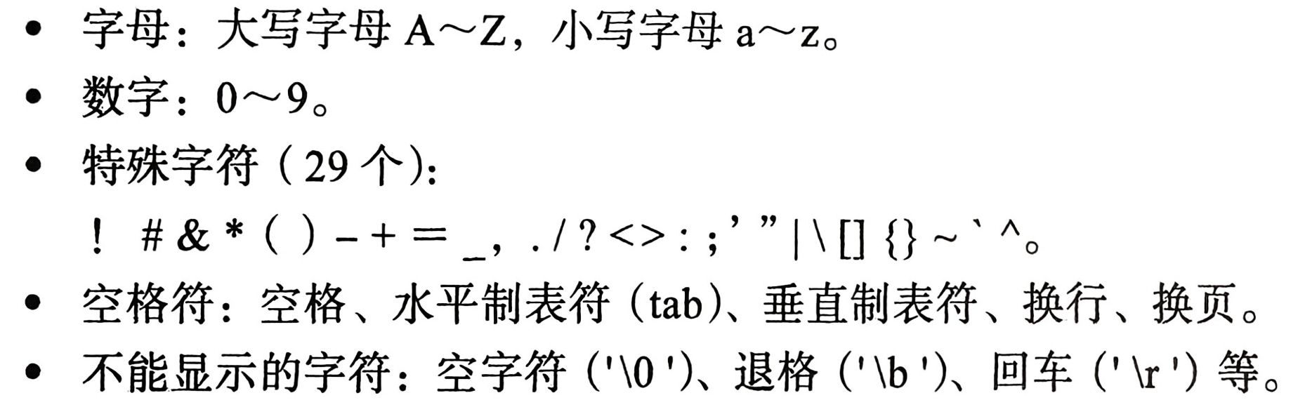
Chapter 7 字符串
7.1 字符数据类型
值得注意的是，A~Z和a~z在ASCII表中并不是连续的，中间有6个其他字符，因此
‘A’ == ‘a’ - 32

Slide 58
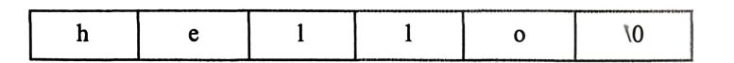
Chapter 7 字符串
7.2 字符串与指针
字符串本质为char []类型(或者是char *)，即char类型的数组，特殊之处在于，通常会有字符’\0’表示字符串末尾。考虑一个字符串”hello”，它在内存中的存储形式如下：
在处理字符串的过程中，总以第一个检测到的’\0’字符作为字符串的结尾，即如果一个字符串定义如下
char str[10] = “hel\0lo\0”，通过printf(“%s”,str);输出结果为
hel
也可以用scanf(“%s”, str);接受输入并将输入的字符串赋值给str
注意：①当str为const类型，编译时将报错
②使用scanf函数为str赋值时，若字符串长度超过定义长度，多余的字符会写入未分配区导致程序运行异常，更安全的做法为：
scanf(“%9s”,str);
“9s”表示最多接受输入字符串的前9个字符，剩下一个留给字符’\0’
// 在scanf中，对字符串只有形如%ms的格式化，代表最多接受前m个输入的字符

Slide 59
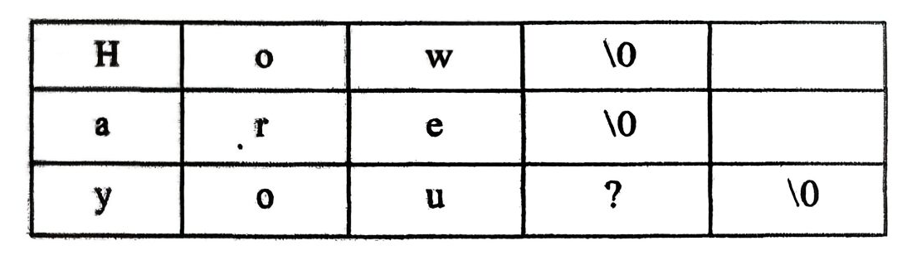
Chapter 7 字符串
7.2 字符串与指针
字符串本质为char []类型(或者是char *)，在处理字符串与指针的问题时通常可以等价为其他数据类型的数组与相应指针的关系
考虑一个二维字符数组char str[3][5]，str[0]，str[1]，str[2]分别是该二维字符数组中每一行的字符串，每一行字符串均以字符’\0’结尾
你可以通过
scanf(“%s%s%s”, str[0], str[1], str[2]);
来完成对该二位字符数数组的初始化，如输入为
How are you?
则赋值过程相当于（因为scanf会以空格作为断点）
char str[3][5] = {“How”, “are”, “you?”};
右图为内存中的存储形式

Slide 60
Chapter 7 字符串
7.2 字符串与指针
考虑定义一个字符串变量
char name[20];
若有以下初始化语句，这是错误的，因为name是地址常量，好比int a[3]，不能直接通过a=1来赋值
name = “C Program”;
字符数据类型本质是存储一个1字节的整数，程序解释该变量时通过该整数值对应到ASCII码表上的特定字符，因此可以直接进行大小比较运算如
str[i] >= 'a' && str[i] <= 'z’
表示判断字符串str中第i+1个字符是否为小写字母
注意：在自行构造的函数内手动处理字符串，需要注意处理末尾应当有字符’\0’，否则会输出乱码

Slide 61
Chapter 7 字符串
7.3 字符串相关库函数及使用<string.h>
字符串输入函数
char *gets(char *s);
与scanf不同在，gets接受空格，但只能赋值给一个字符串
使用示例：
char string[80];
gets(string);
字符串输出函数
int puts(const char *s);
与printf不同只在puts函数会自动换行
使用示例略。

Slide 62
Chapter 7 字符串
7.3 字符串相关库函数及使用<string.h>
字符串转换函数
int atoi(const char *nPtr); // 将字符串转化为整数
long atol(const char *nPtr); // 将字符串转化为长整数
double atof(const char *nPtr); // 将字符串转化为浮点数
void itoa(int n, char s[], int radix); // 将整数n转化为字符串

Slide 63
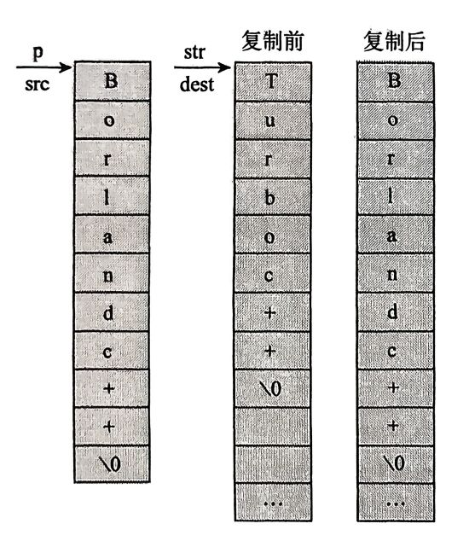
Chapter 7 字符串
7.3 字符串相关库函数及使用<string.h>
字符串复制函数
char *strcpy(char *dest, const char *src);
将src字符串赋值给dest字符串
注意：dest的可用长度应当充足，否则会污染到别的内存区
使用示例：
char str[2][10] = {“Hello”, “olleH”};
strcpy(str[0], str[1]);
包括以下所有函数，均可以使用已学内容还原出相应函数的功能

Slide 64
Chapter 7 字符串
7.3 字符串相关库函数及使用<string.h>
字符串连接函数
char *strcat(char *dest, const char *scr);
将scr字符串连接到dest后面
注意：dest的可用长度应当充足，否则会污染到别的内存区。dest必须是字符数组变量，而scr可以是任意字符串
使用示例：
char s1[80] = “good morning, ”;
char s2[] = “everyone!”;
strcat(s1, s2);

Slide 65
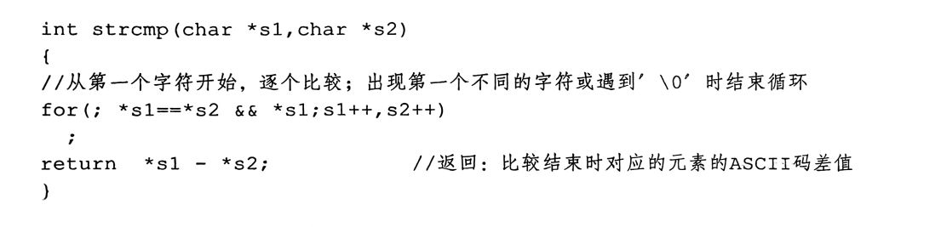
Chapter 7 字符串
7.3 字符串相关库函数及使用<string.h>
字符串比较函数
int strcmp(const char *s1, const char *s2);

Slide 66
Chapter 7 字符串
7.3 字符串相关库函数及使用<string.h>
字符串长度函数
int strlen(const char *str);
给一个字符串，直接输出其长度。
注意：从给到字符串开始往后看，遇到第一个字符’\0’停止，如
char str[10] = “hel\0lo\0”
则strlen(str)返回值应该为3（不包括’\0’）
从历年考卷来看，其他函数如strstr、strupr、strlwr和带参数的main函数不做硬性考察要求，感兴趣自行了解，可能有助于编程题书写
以上提到函数有许多应用，可以看书了解，以防在考试时想不出简便解法

Slide 67
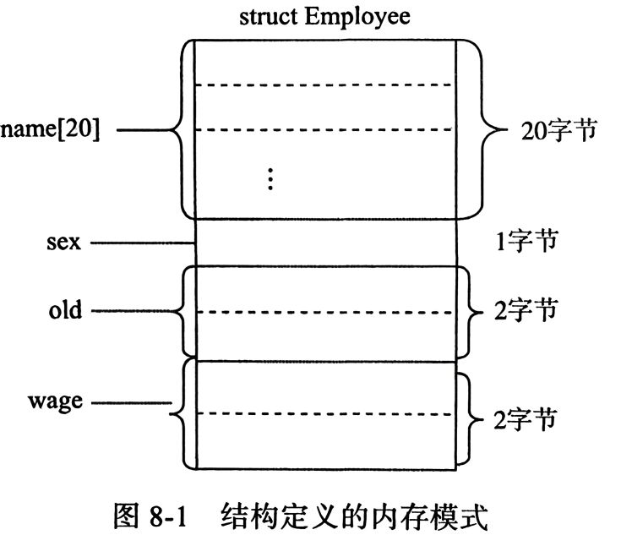
Chapter 8 结构和联合
8.1 结构
结构体形式如下：
struct 结构名
{
数据类型 成员名1; // 此处不能赋初值
数据类型 成员名2;
……
数据类型 成员名n;
}; // 注意分号
如定义了结构体如下所示，右图是该结构体在内存中的模式
struct Employee
{
char name[20]; // 不能在结构体内对成员初始化
char sex;
int old;
int wage;
};

Slide 68
Chapter 8 结构和联合
8.1 结构
结构变量的定义为
<存储类型> struct 结构名 结构变量名;
如
struct Employee wang;
同样，结构体也可以参与sizeof运算，结果为struct内包含的所有变量的sizeof总和
可以直接对结构体变量初始化，如（根据结构体定义中数据成员的顺序来初始化）
struct Employee wang = {“wang”, ‘m’, 22, 10000};
对需要使用结构体变量的数据时，使用形式为
结构变量名.成员名
比如
int wage = wang.wage;
同时，也可以以此单独为结构体变量中某个数据进行初始化或修改，如
wang.wage = 8000;

Slide 69
Chapter 8 结构和联合
8.1 结构
与其他数据类型一致，存在结构数组和结构指针
结构数组定义如下
<存储类型> struct 结构名 结构数组名[元素个数][= {初值表}];
如
struct Employee man[3] = {{初始化1}, {初始化2}, {初始化3}};
调用形式如下例
int man1wage = man[0].wage;
结构指针定义如下
<存储类型> struct 结构名 *结构指针名[= 初始地址值];
如 // 此处假设有一个结构体变量wang
struct Employee *pwang = &wang;
调用形式如下
int man1wage = (*pwang).wage; 或 pwang->wage;

Slide 70
Chapter 8 结构和联合
8.1 结构
也与其他数据类型一致，在参与函数间传参时
①传递结构变量，函数接收到该变量的副本
②传递结构数组，函数接收到指向结构体数组的指针
③传递结构指针，函数接收到指向结构变量的指针
也可以将该结构作为函数类型（函数返回值类型），如
struct Employee changeWage(struct Employee employee);

Slide 71
Chapter 8 结构和联合
8.2 联合（好像不考）
联合体定义如下
union 联合名
{
数据类型 成员名1; // 此处不能赋初值
数据类型 成员名2;
……
数据类型 成员名n;
}; // 注意分号
联合体在内存中的占用空间即成员中占空间最大的所占用的空间
简单理解，就是对于一个变量不知道是储存什么类型的数据时，可以用联合体来解决，详细用法可见教材或自行查阅资料，考试应该不考

Slide 72
Chapter 8 结构和联合
8.3 类型定义语句
形式如下
typedef <类型说明> <新类型名>
例如
typedef int COUNTER;
typedef struct _Employee {相关定义} Employee;
之后，可以编写以下代码
COUNTER a; // 等价于 int a;
Employee wang; // 等价于 struct _Employee wang;

Slide 73
Chapter 8 结构和联合
8.4 枚举类型（应该不考）
形式如下
enum 枚举类型名 {枚举元素表};
可以定义枚举类型变量，形式如下
<存储类型> enum 枚举类型名 枚举变量名;
例如
enum RGB {RED, GREEN, BLUE}; // 此处，默认枚举元素从左到右用int数从0到n表示，如RED=0
enum RGB color1 = RED;

Slide 74
Chapter 10 编译预处理
10.1 #define 和#include
#define形式如下
#define 标识符 某一类型的值
如
#define PI 3.1415926
#include形式如下
#include <头文件名.h>
如（在绝大多数C语言程序中都会有）
#include<stdio.h> // stdio.h提供如printf scanf等函数

Slide 75
Chapter 10 编译预处理
10.2 条件处理和其他编译处理
这些都不会考，但是课设可能用到

Slide 76
考情提醒
第一大题：判断题
考的全是细节，如果平时没注意只能多看几套卷子的判断题积累起来，如果可以，将这些内容整理起来
第二大题：计算表达式的值
牢记第二章的内容即可，数据类型，运算符和表达式的全面考察
第三大题：程序改错
程序错误包括：
①编译（语法）层面报错：变量定义或宏定义缺失，函数声明缺失，数据类型不匹配（包括赋值和传参时），格式化错误
②逻辑层面报错：不符合题目所说要求的部分，或导致程序无法正常运行的部分
第四大题：程序填充
我认为和第三大题类似，反而没有错误语句干扰你更好做，都是观察题目要求然后顺逻辑填充/修改代码
第五大题：程序输出题
观察代码逻辑后写出程序执行的输出，与前两道大题类似，但是要你反着来做。
一定会考指针加减和解引用（第六章），字符串格式化输出（第一章），结构体的应用（第八章），静态变量的应用（第四章），剩下的都是鸡毛蒜皮

Slide 77
考情提醒
第六大题：程序编写题
本质上是第四大题的超级增强版，主要考察你是否熟悉程序结构，语法和某些常用函数的应用，前三小题比较简单；最后一小题可能要占一页篇幅，十分复杂，草稿和腾抄都要很多时间，不建议前面不能稳定拿分的做。
祝大家考试顺利

Slide 78
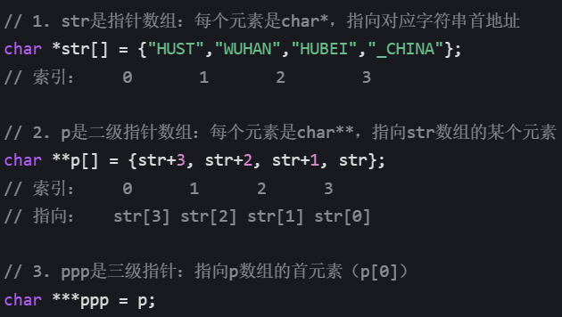
我认为有价值的题目
24年程序输出题第5小题
(5)
#include<stdio.h>
void main( )
{
char *str[ ] = {"HUST","WUHAN","HUBEI","_CHINA"};
char **p[ ] = {str+3, str+2,str+1,str};
char ***ppp = p;
printf("%s---", *(*++ppp));
printf("%s", *(*ppp+1)+1);
}

